Slide 1
Использование
интерактивной доски
при изучении
экономических дисциплин
Преподаватель:
Малык Т.Г.

Slide 2
Работа со специальными программами
в режиме
Виртуальная мышь
Находясь в интерактивном режиме рабочая поверхность доски воспринимает нажатие как щелчёк левой кнопкой мыши, а удержание в течении трех секунд – как щелчёк правой кнопкой мыши.

Slide 3
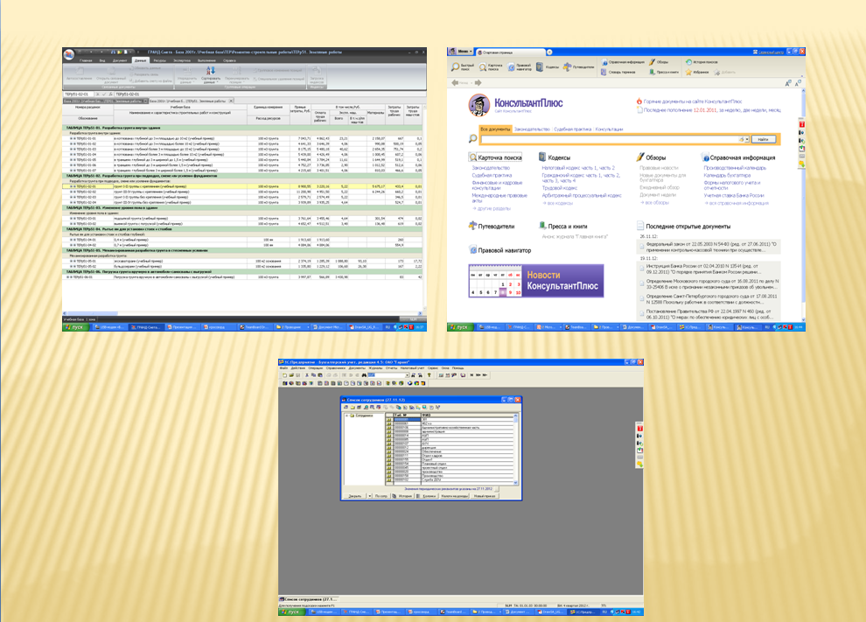

Slide 4
Работа в режиме
Аннотирование
Эта функция предназначена для работы в интерактивном режиме и позволяет пользователям делать пометки к приложениям и презентациям, проецируемым на доску.

Slide 5
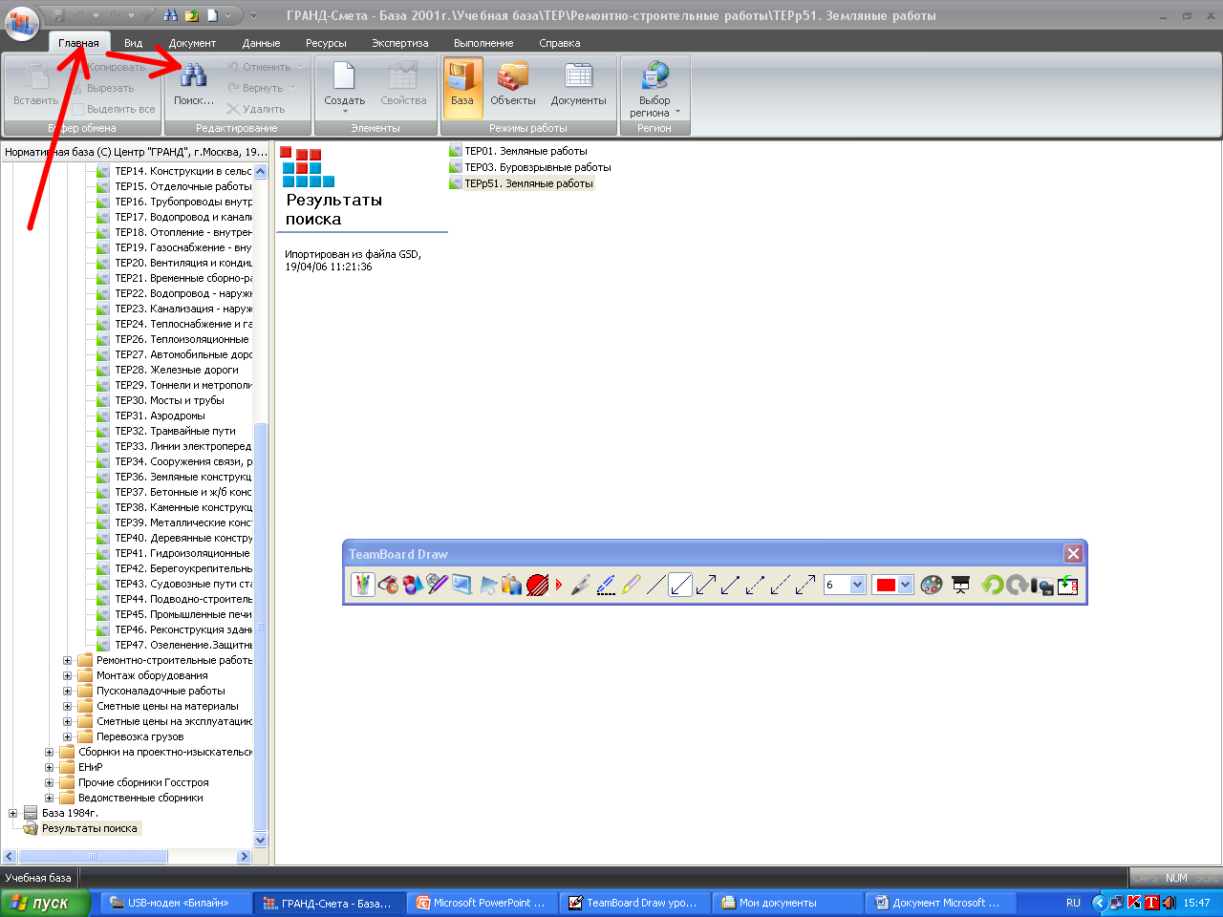
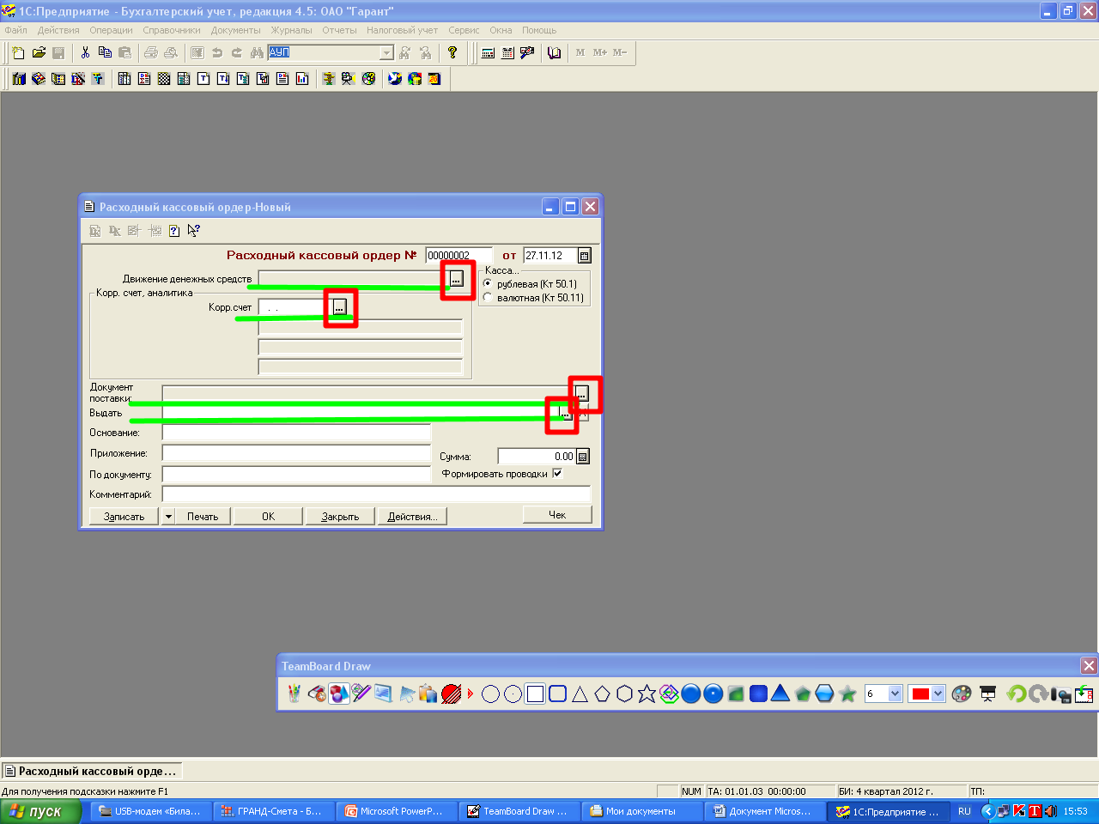

Slide 6
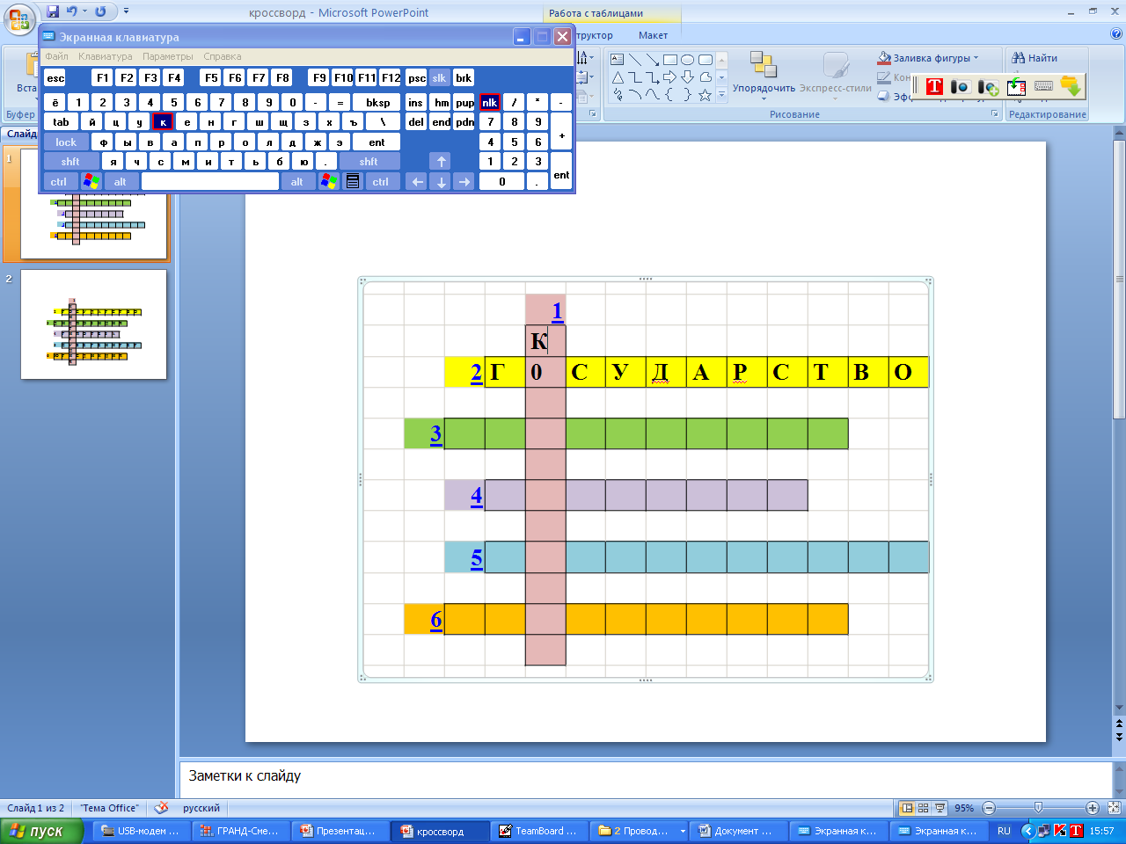
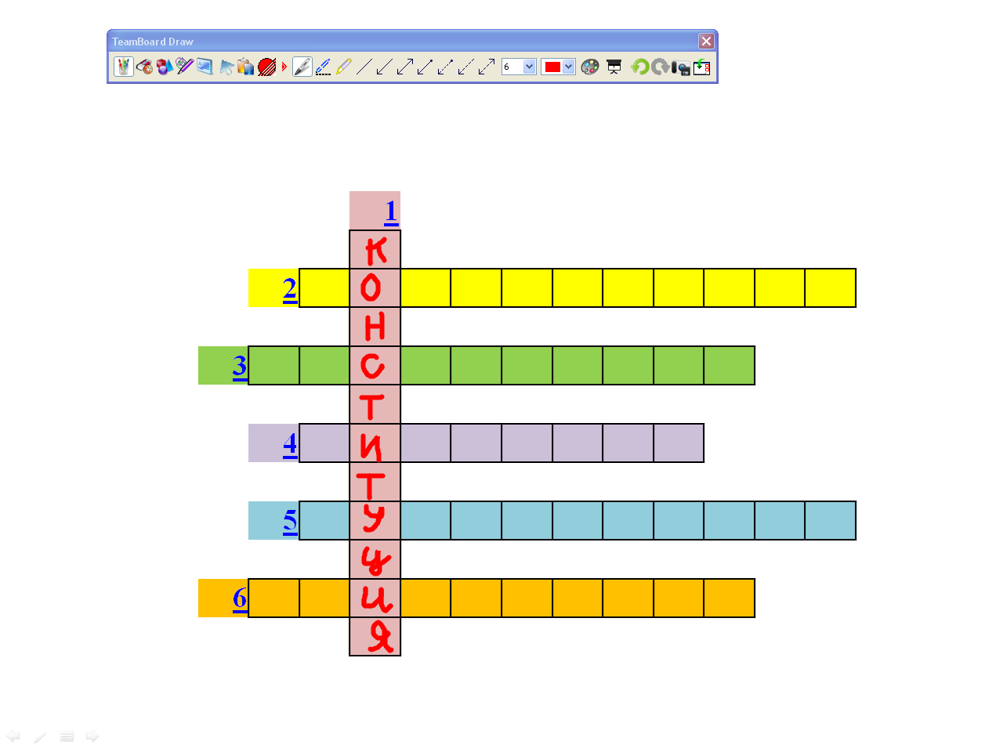

Slide 7
Работа в приложении Draw с проектором.
При помощи TeamBoard
можно писать и рисовать
на доске и сохранять проделанную
работу на компьютер.
Для того, чтобы работать с
TeamBoard при помощи проектора
используется интерактивный режим.

Slide 8
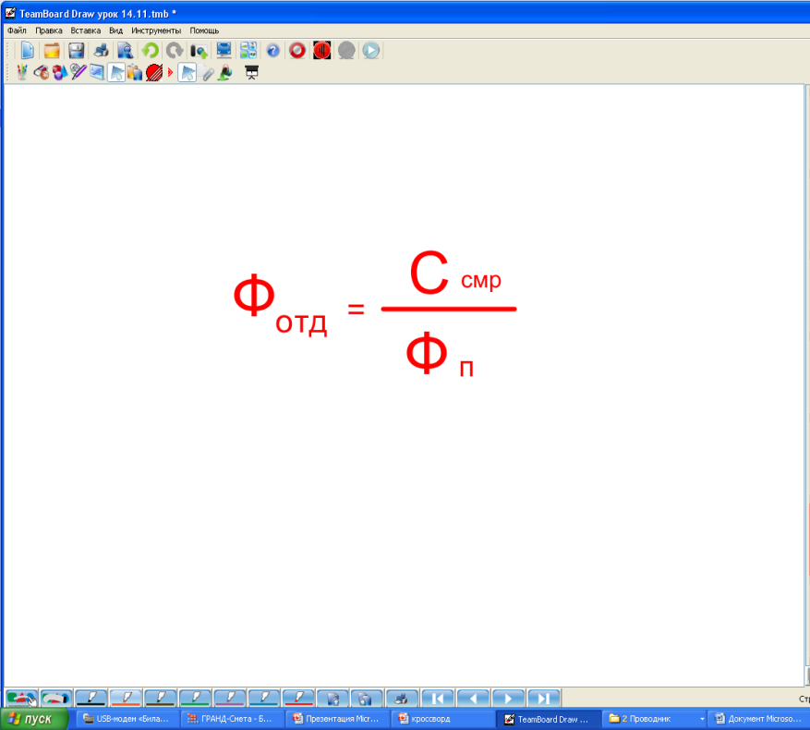
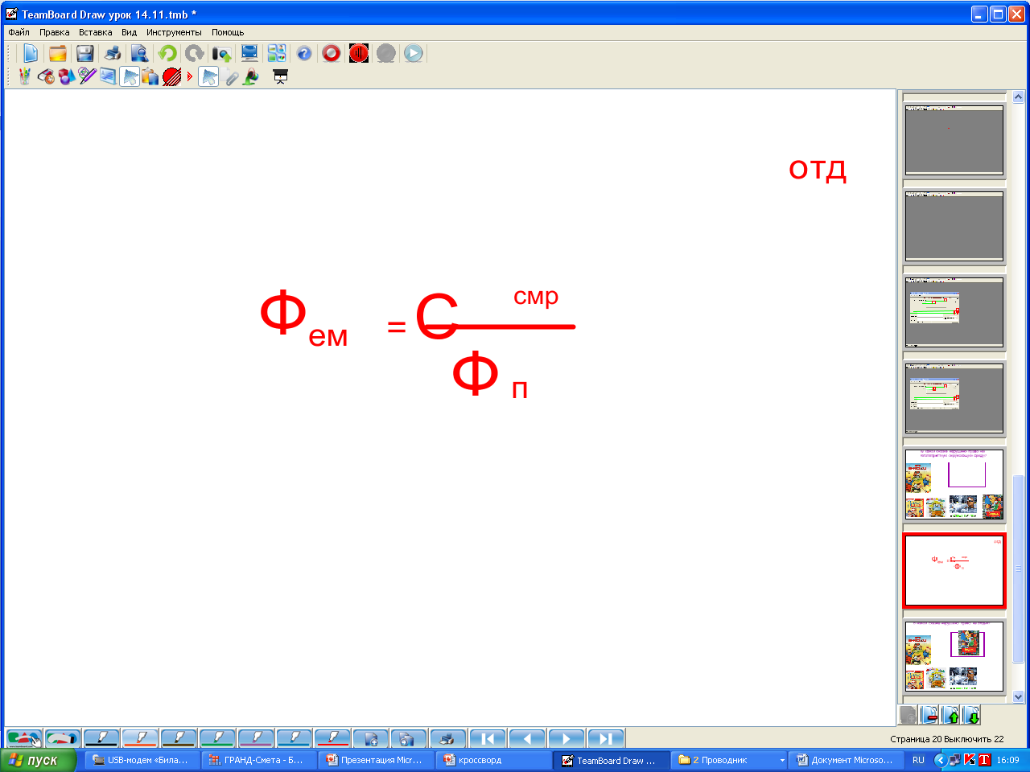

Slide 9
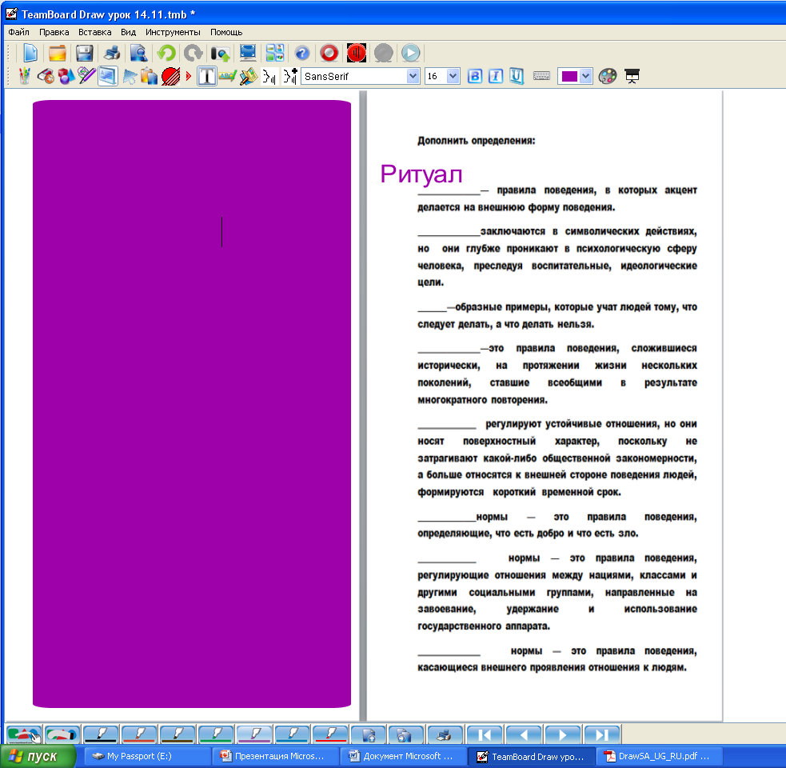
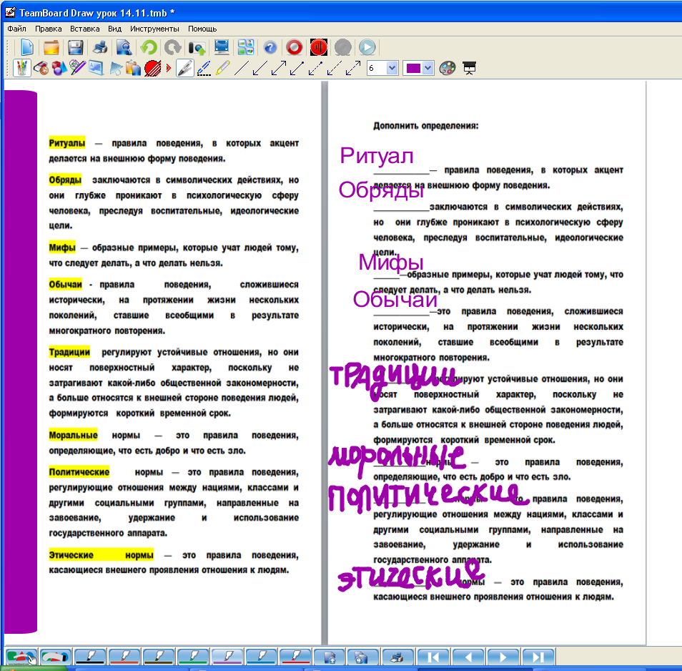

Slide 10
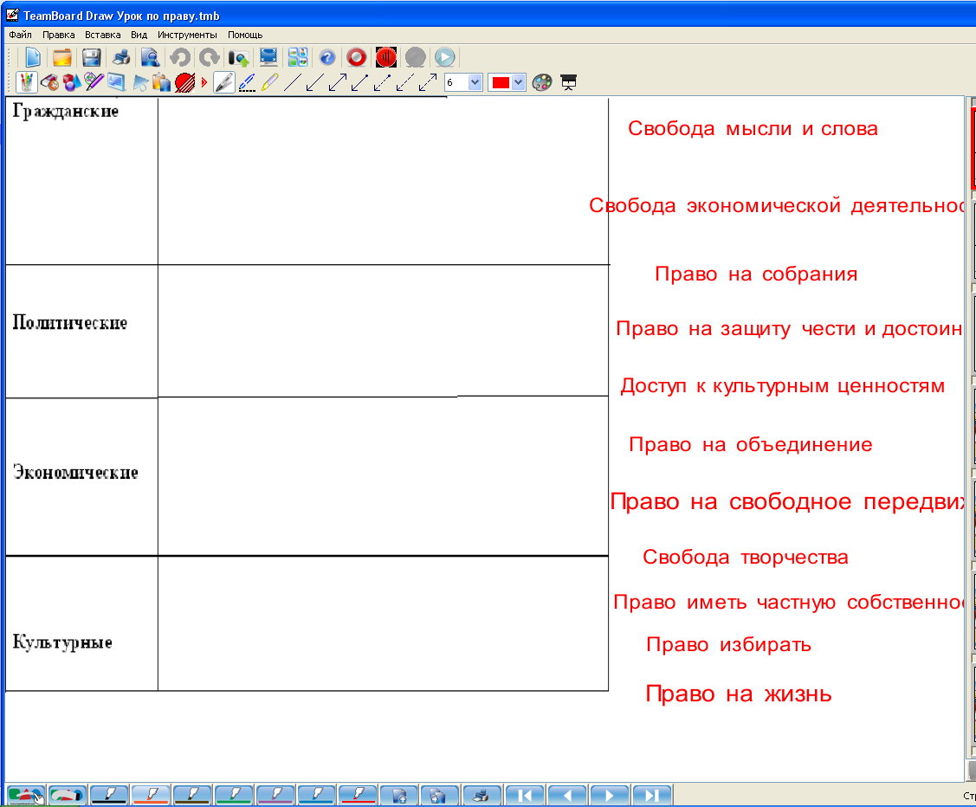
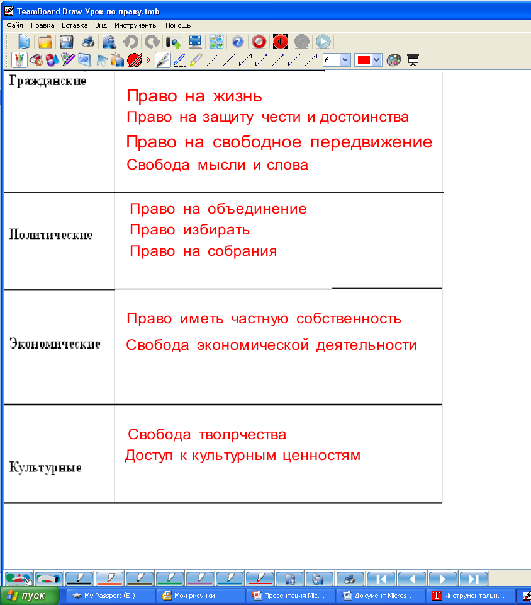

Slide 14
Спасибо за внимание!

